Slide 1
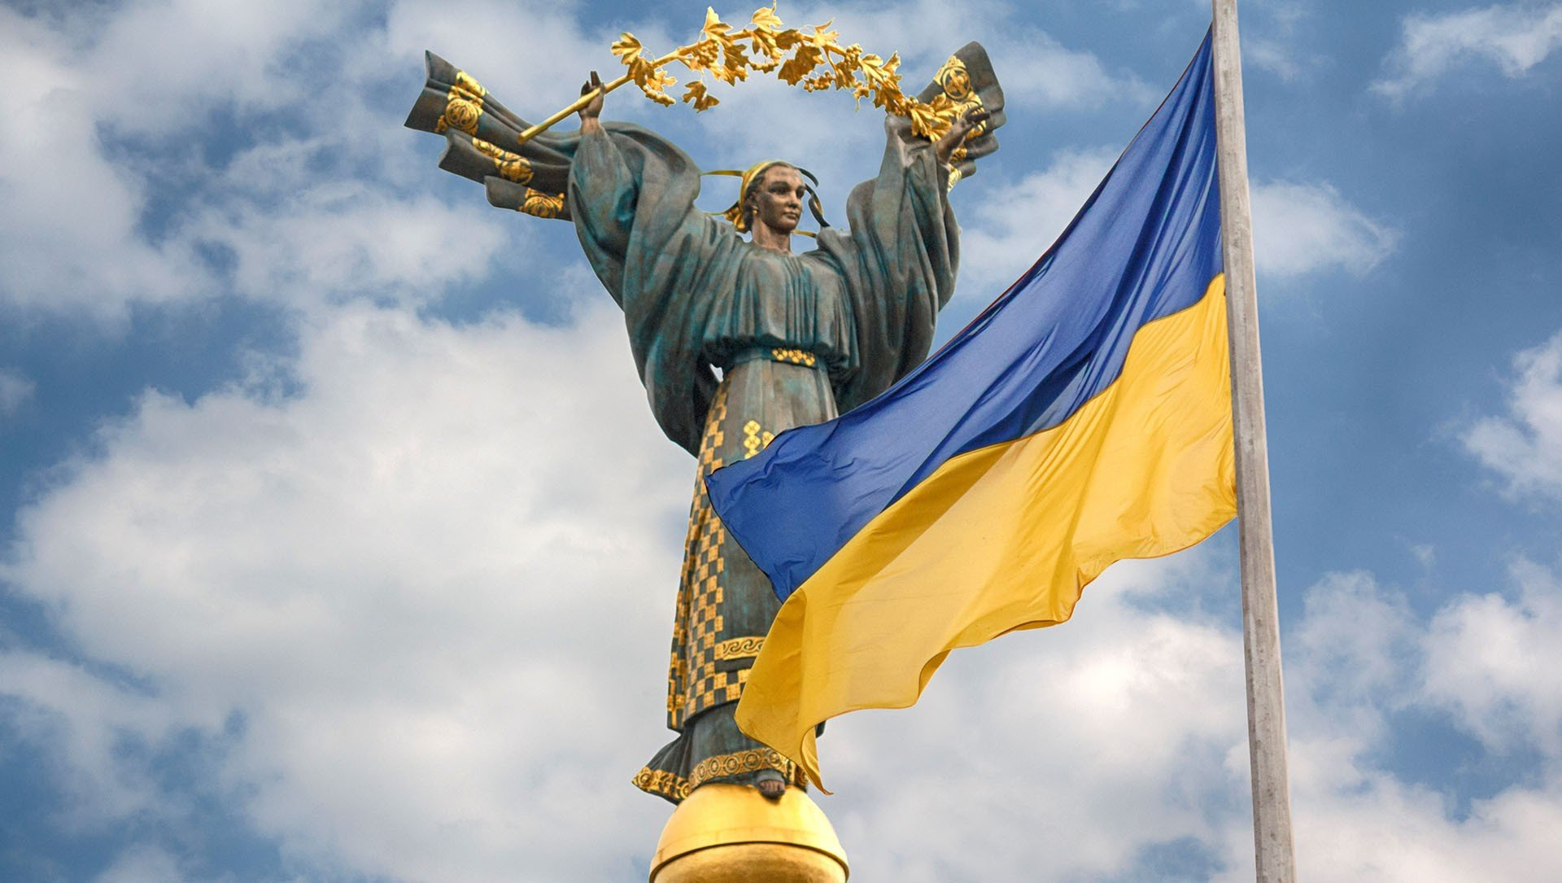
«Тільки в єдності наша сила»
ДЕРЖАВНИЙ БІОТЕХНОЛОГІЧНИЙ УНІВЕРСИТЕТ
НАУКОВА БІБЛІОТЕКА
Віртуальна виставка

Slide 2
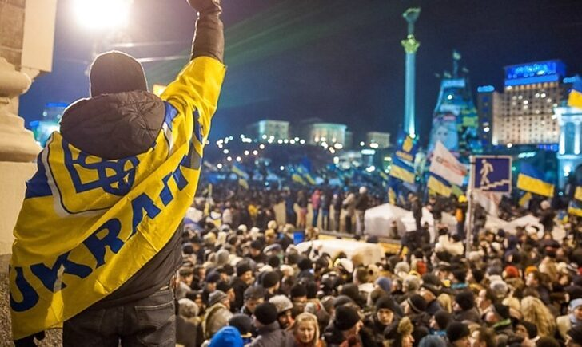
21 листопада Україна відзначає День Гідності і Свободи. Саме цими днями в Україні розпочалися Помаранчева революція 2004 року та Революція Гідності 2013-2014 років. Ці події змінили історію нашої країни. Цього дня українці віддають шану патріотизму й мужності громадян, що піднялися на захист демократичних цінностей, прав і свобод людини, національних інтересів нашої держави та її європейського вибору.

Slide 3
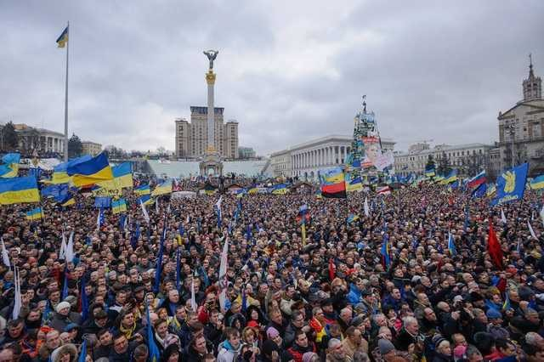
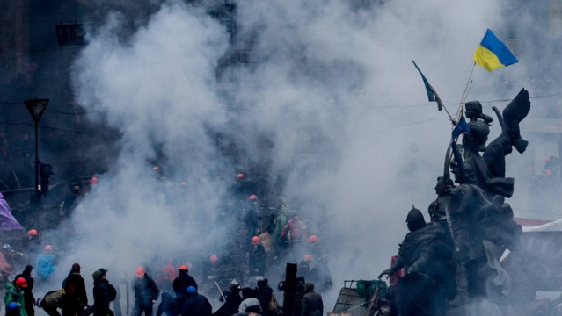
Українськими режисерами створено чимало кінострічок про Майдан. Не залишили без уваги революцію й письменники. Вони працювали над створенням творів про Євромайдан, серед яких – спогади, документи, збірки поезій, фотоальбоми, аби жодна година важливого періоду в житті України не залишилася забутою.

Slide 4
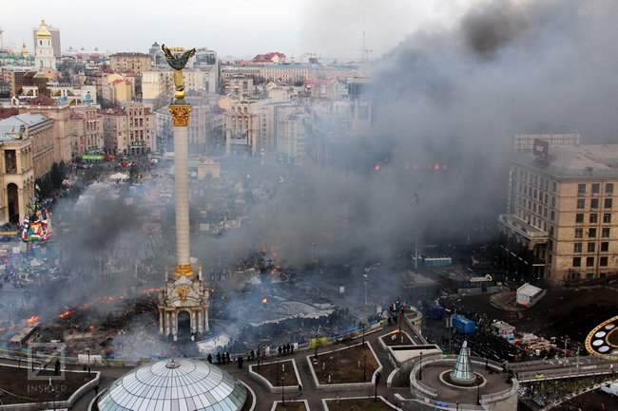
«На Майдані життя б’ється серце надії!
На Майдані життя стали доньки й сини!
Україно моя, чи здобудеться мрія,
За яку свою кров ми в цей день пролили…»
Оксана Шпирко
Наукова бібліотека пропонує віртуальну виставку «Тільки в єдності наша сила». Це лише невеликий крок до увічнення сили духу і стійкості громадян, завдяки яким змінено хід історії нашої держави, гідного вшанування подвигу Героїв, які віддали своє життя під час Революції Гідності, захищаючи та відстоюючи права і свободи людини, європейське майбутнє України.
Пропоновані видання не залишать байдужим жодного з вас. Ці книги писали українські журналісти, письменники, поети, звичайні люди, щоб розповісти про Героїв Революції Гідності, про те як вони жили, що любили, у що вірили, за що стояли і помирали на Майдані…

Slide 5

Вітер, М. Літопис Революції Гідності [Текст] / М. Вітер. – Львів : Піраміда, 2017. – 279 с. : іл., фото
«Євромайдан уже стає історією, відходить на другий план на тлі російської військової агресії. Існує небезпека, що ця велика подія в житті нашої епохи з часом втратить свою значимість, буде по-іншому трактована різними псевдоісториками. Так вже було з багатьма визначними сторінками історії України. Тому дуже важливо зберегти і передати нащадкам правду про події, настрої, трагедії і перемоги того часу.
Ця книга не претендує на професійний історичний чи політологічний аналіз Революції Гідності. Я не берусь оцінювати внесок опозиційних партій у перемогу. Їх роль була дуже велика як в матеріальному, так і у фінансовому та організаційному забезпеченні Євромайдану, починаючи з перших днів протестів. Ця тема потребує окремого дослідження. Основна увага в книзі приділяється правдивому опису подій, людей, того духу взаємопідтримки і самопожертви, що панував на Майдані.»

Slide 6

Брати Капранови. Майдан. Таємні файли [Текст] / Брати Капранови. – Київ : Нора-Друк, 2017. – 317 с. – (Цілком таємно!).
Настав час дізнатися правду про Майдан.
У Революції брали участь мільйони, але що насправді сталося тоді, й досі залишається таємницею. Що відбулося за лаштунками Майдану? Хто платив за Революцію? Як ділили владу переможці? Хто і чому здав Крим та Донецьк? Яким дивом встояли Одеса і Харків?
Герої цього журналістського розслідування не тільки ті, хто стояв на сцені, але й ті, хто ховався за лаштунками, хто їздив до Януковича і хто сперечався з Європою, захоплював адмінбудівлі, сидів у буцегарнях, а також воював, лікував, працював для того, щоб Революція перемогла.

Slide 7

Матіос, М. Приватний щоденник. Майдан. Війна... [Текст] / М. Матіос. - Львів : ЛА «Піраміда», 2015. - 354 с.
«Приватний щоденник», мабуть, найочікуваніша книжка Марії Матіос, якою відома українська письменниця «загартовує правдою» про ексклюзивні події Майдану та триваючої війни, учасником чи свідком яких вона була. Це свого роду хроніка, що починається з кінця 2013 і до середини літа 2015 року. І крізь цю призму письменниця дуже зворушливо і дуже чуттєво описує маленькі історії українських родин, життя яких болючими втратами та глибокими ранами назавжди змінив Майдан... змінила війна... А ще – свої історії «про конкретні битви за дуже конкретних людей».
У час, «коли музи здебільше мовчать, а говорить зброя», Марія Матіос розпочинає «особисту війну і боротьбу» за «кожну конкретну людину» – боротьбу за свою Націю. У найдраматичніші та найкривавіші дні Майдану вона боронить Націю від звірств Беркута та ошаленілих тітушок; у київському СІЗО, судах, лікарнях, госпіталях, у солдатських траншеях та бліндажах, у розгромлених містечках та селах Донбасу – вона захоплюється її мужністю, благородством та гідністю. А в дні глибокої скорботи та дні світлої радості надії вона просто тримає свою Націю за руки, втирає їй сльози, «передаючи своє тепло і співчуття»…

Slide 8

Літопис самовидців. Дев’ять місяців українського спротиву [Текст] / упоряд. Т. Терен. – Київ : Комора, 2014. – 310 с.
Від Євромайдану до АТО, від листопада 2013-го по літо 2014-го ця книжка простежує, в хронологічній послідовності, зміну настроїв і глибинні психологічні трансформації в українському суспільстві. Колективний портрет «народження нації», що за кілька місяців пройшла шлях від мирного протесту до національно-визвольної війни, складено з найпопулярніших за цей час дописів у соцмережах, виступів в Інтернеті, фрагментів новинної стрічки і т. д.
Понад сотню авторів збірника, серед яких як відомі літератори, блогери, журналісти, так і анонімні мережеві «ніки», об’єднує одне: всі вони були живими свідками й учасниками найдраматичніших подій новітньої української історії, і всі їхні думки й почуття, оцінки й пошуки смислів зафіксовано в режимі «включеного спостереження». Читач таким чином отримує можливість доторкнутися до історії в момент її прямого творення.

Slide 9

Трач, Н. «Разом ‒ сила»: риторика українського спротиву [Текст] : соціолінгвіст. есеї / Н. Трач. ‒ Київ : Кліо, 2015. ‒ 142 с.
У збірці есеїв авторка пропонує читачеві аналіз понад 800 слоганів українського спротиву – у фокус потрапляє період Євромайдану 2013–2014 рр. та подальший розвиток подій в сучасній Україні.
В есеях, які мають і наукове підґрунтя (соціолінгвістика, дискурс-аналіз), риторику суспільних подій висвітлено у науково-публіцистичному стилі. Із цієї збірки можна довідатися, як мова формує ідентичності та цінності, відображає суспільні зміни, якою є динаміка революційної риторики (у зіставленні з попередніми українськими протестами – Студентською революцією на граніті 1990 р. та Помаранчевою революцією 2004 р. та з демонстраціями в інших країнах світу).
Революційні слогани виконали як суспільні функції (мобілізації, згуртування протестувальників), так і мовні (комунікативну, експресивну, поетичну), стали частиною аудіовізульного образу майдану, елементом формування колективної пам’яті про нього.

Slide 10

Майдан. Революція духу [Текст] : мистецько-культуролог. проект / авт. і куратор проекту А. Мухарський. – Київ : Наш формат, 2015. – 312 с. : іл.
Книга-калейдоскоп, в якій зібрані відверті й критичні погляди на Українську революцію 2013-2014 рр., емоції без купюр і деталі, що залишились за кадром медіа.
Публічні інтелектуали, громадські діячі, філософи, історики, письменники, художники, герої й очевидці революційних днів української історії в щоденниках, есе й ексклюзивних інтерв’ю розповіли про темний і світлий бік Майдану, версії причин і наслідків, «білих плям» і таємничих збігів у подіях листопада – лютого 2014 року.

Slide 11

Кошкіна, С. Майдан. Нерозказана історія [Текст] / С. Кошкіна. ‒ Київ : Брайт Стар Паблішинг, 2015. ‒ 394 с.
У цій книзі зібрані відверті інтерв'ю з головними персонажами тієї історичної зими. Персонажами, що перебували по обидва боки барикад.
80 відсотків контенту є унікальним – дані та свідчення очевидців публікуються вперше. Завдання – максимально точно реконструювати події, насамперед кулуарні, процеси, які були приховані від очей тих, хто мерз на площах, але які безпосередньо вплинули на результат Революції Гідності.

Slide 12

Євромайдан: хроніка в новелах [Текст]. – Брустурів : Discursus, 2014. – 216 с.
До книги увійшли кращі тексти, подані на конкурс «Новела по-українськи», який проводив журнал «Країна». Куратор конкурсу Олана Павлова у передмові зауважує: «Цієї зими ми багато нового про себе дізналися. Що синьо-жовтий прапор на спині може суттєво зігріти на морозі, а під червоно-чорним взагалі спекотно. Що ялинку можна не забирати до літа, а президента так довго тримати не варто. Що коли треба, зможемо знайти бронежилет для друга. Що рецепт коктейлю Молотова настільки простий, а центр Києва з легкістю перетворюється на Січ. Що на вулицях європейської столиці влада може стріляти у перехожих. Що червоний хрест на рукаві не рятує від кулі снайпера. Що можна не спати ніч, читаючи новини. Що війна буває так близько. Що добро перемагає зло. І не тільки у казках, а й у касках. Ми не знали, що у повітрі свободи так багато сльозогінного газу. Як ним дихати, ми тільки вчимося потрохи. І дуже не хочеться забувати це вміння».

Slide 13

Аваков, А. Б. Зелений зошит [Текст] : зб. ст. / А. Б. Аваков ; пер. на укр. м.: Л. А. Логвиненка, В. М. Верховеня ; ред. Н. Б. Статівко ; худож. М. С. Мендор. – Харків : Фоліо, 2018. – 154 с.
Цей збірник – вибрані статті, есеї та публікації в пресі й Фейсбуку Арсена Авакова.
Книга охоплює один з найскладніших періодів новітньої історії України: з 1 січня 2014 року до осені 2017-го. Іноді це абстрактні тексти, іноді рефлексія чи емоції у відповідь на вир тогочасних подій.
Роки – від Євромайдану, перемоги Революції Гідності до сьогоднішніх днів – через відчай і безсилля анексії Криму, захоплення частини Донбасу, війну, горе і доблесть... Через становлення емоцій чергового періоду історичної боротьби за незалежність, національної самосвідомості, через велику щоденну роботу запуску глобальної державної реформи Кожній публікації збірки передує хроніка того дня, коли її було опубліковано, – іноді це нерозривно підказує бекґраунд посту, його настрій, інколи ні, але завжди дає змогу читачеві вибудувати свої часові ремінісценції до цього непростого часу.

Slide 14

Майдан 2004 року та Революція Гідності 2013 року стали символом Свободи та Гідності українського народу та залишили визначальний і незабутній слід в історії.
Шануймо пам’ять тих, хто віддав своє життя заради вільної України.

